Slide 1
SESTAVA PREBIVALSTVA
9. RAZRED

Slide 2
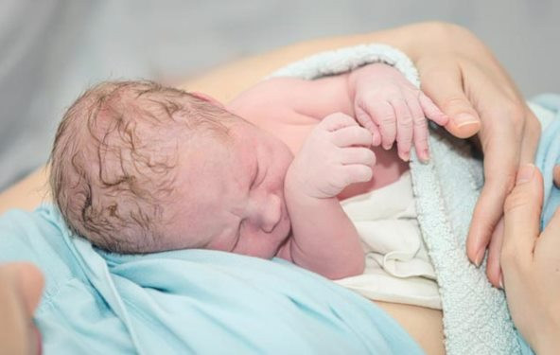
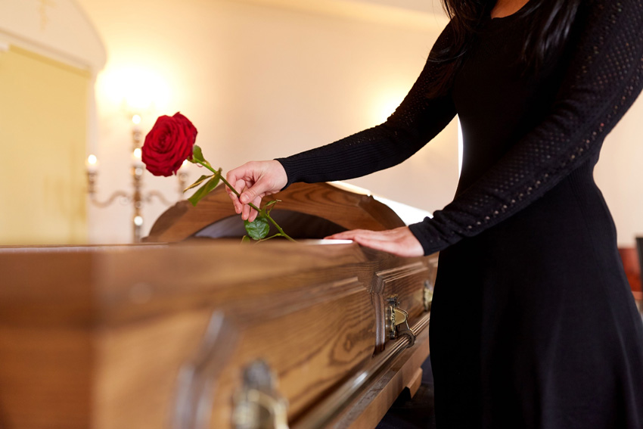
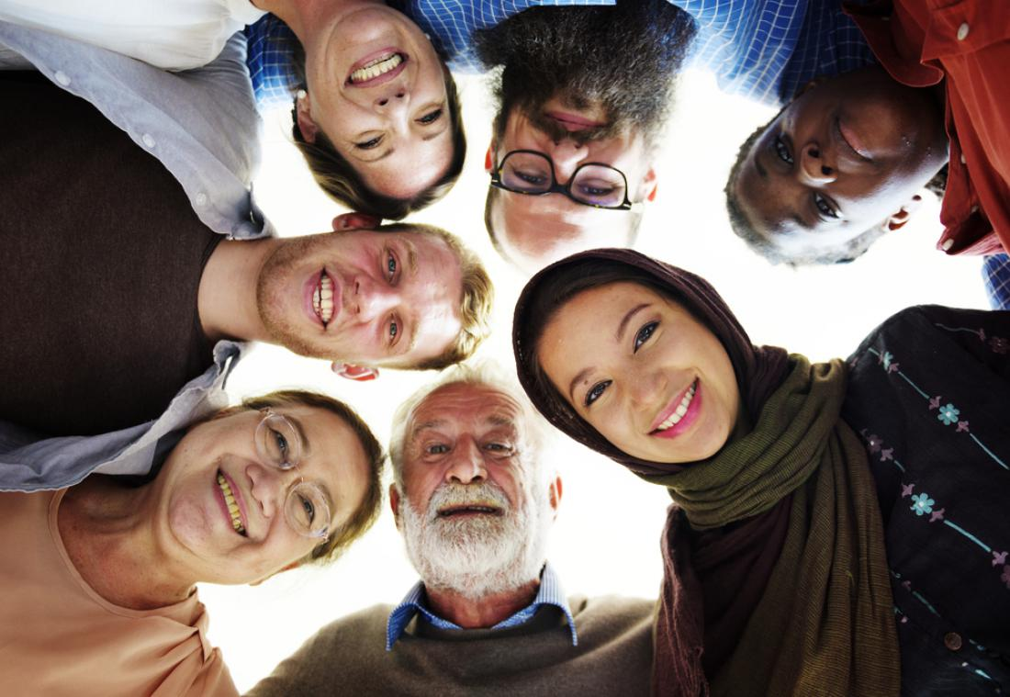
Kaj vpliva na spreminjanje števila prebivalcev?
1. Naravno gibanje
rojstva in smrti
2. Selitveno gibanje
priseljevanje in odseljevanje
Število prebivalstva v Sloveniji zelo počasi narašča in je v zadnjih letih predvsem posledica priseljevanja.

Slide 3
Državljanska sestava
Večina prebivalcev Slovenije ima slovensko državljanstvo.
Tuji državljani:
2021 | 1. januar 2023
8% | 9%
156.351 preb. | +9.800 preb.

Slide 4
Narodna sestava
Dve narodni manjšini: italijanska (obalne občine) in madžarska (Prekmurje, ob meji).
  Pravice:
  uradni jezik tudi italijanščina/madžarščina
  vzgoja in izobraževanje v svojem jeziku
  uporaba narodnih simbolov
  predstavniki v občinskih svetih in v Državnem zboru
Romi (Prekmurje, Dolenjska, Bela krajina, spodnje Posavje)
Priseljenci iz nekdanjih jugoslovanskih republik in njihovi potomci (delo in zaradi vojne) → podatkov o narodni pripadnosti od leta 2011 ne zbiramo več.

Slide 5
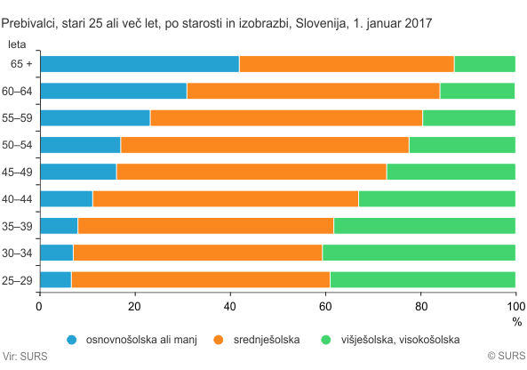
Izobrazbena sestava
Pomemben kazalec gospodarske, socialne in kulturne razvitosti družbe.
Z leti se izboljšuje, vendar še vedno zaostaja za gospodarsko najbolj razvitimi državami.
Boljša izobrazba praviloma povečuje možnost zaposlitve.

Slide 6
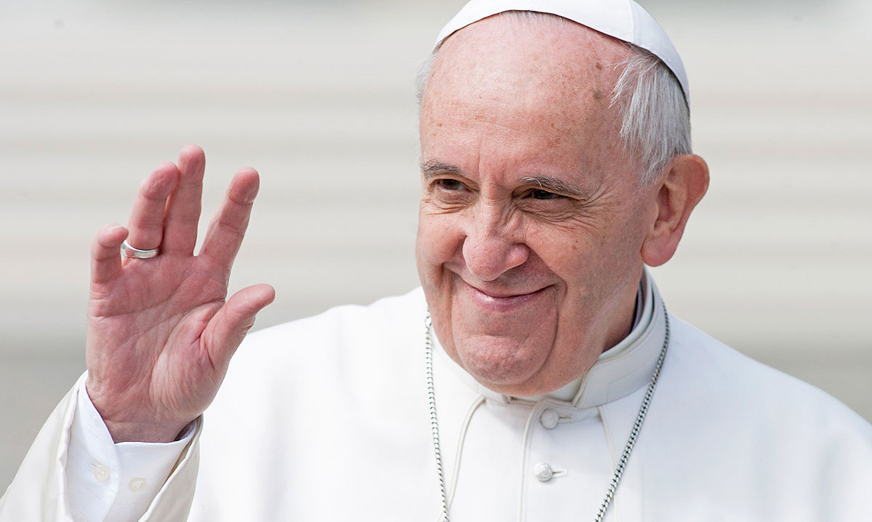
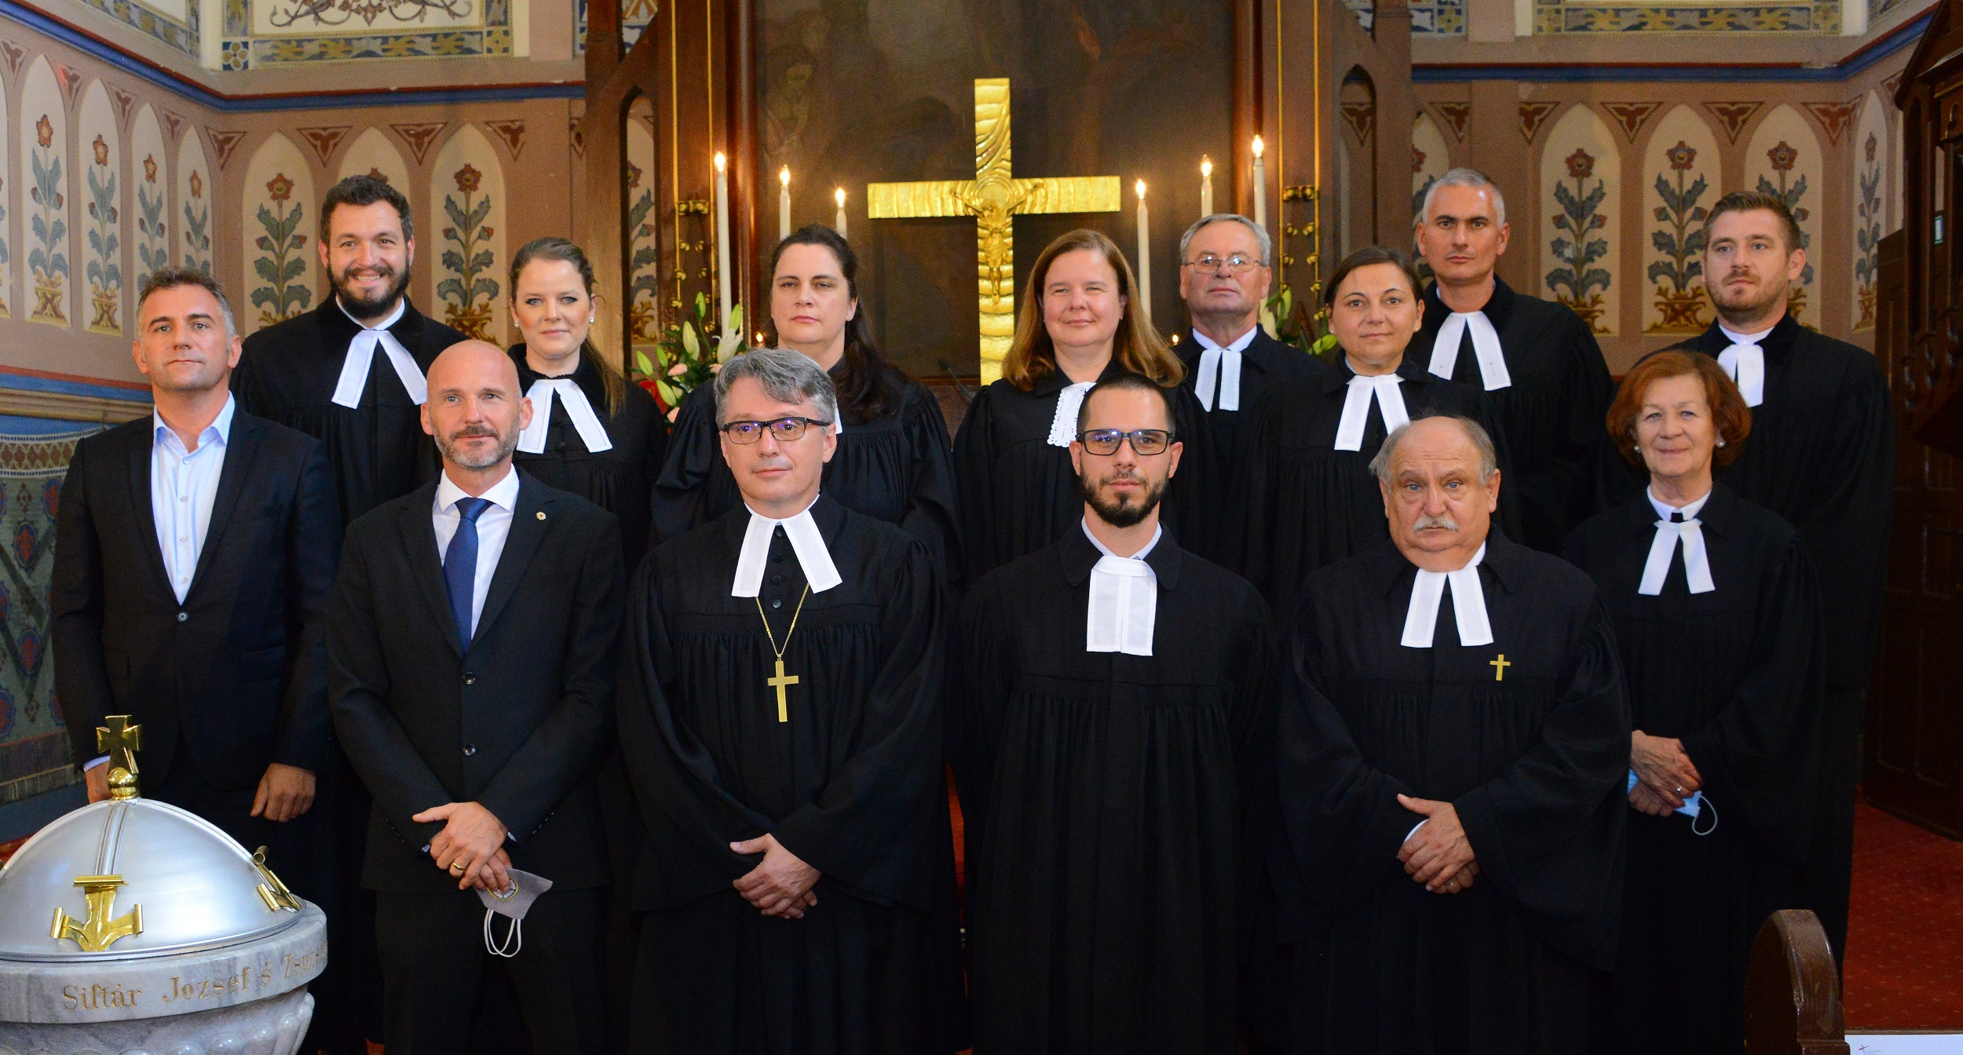
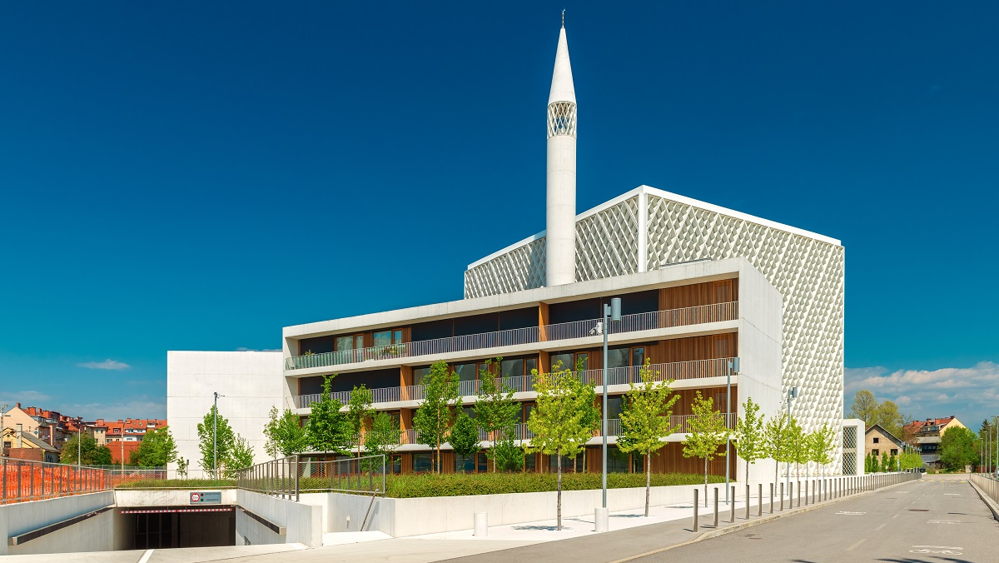
Verska sestava prebivalstva
Od leta 2002 ne zbiramo več podatkov o verski sestavi.
Največji verski skupnosti v Sloveniji sta katoliška in evangeličanska.
Zaradi priseljevanja se povečujeta tudi pravoslavna in muslimanska verska skupnost.
Ateist=človek, ki ne pripada nobeni verski skupnosti
V Sloveniji versko svobodo zagotavlja ustava. Delovanje verskih skupnosti in izpovedovanje vere (zasebno in javno) je svobodno.

Slide 7
Aktivno prebivalstvo
Prebivalstvo glede na delovno sposobnost in aktivnost delimo na:
delovno sposobno prebivalstvo (osebe starejše od 15 let),
delovno aktivno prebivalstvo (osebe, ki opravljajo delo in zanj dobijo plačilo, registrirane brezposelne osebe, osebe na porodniškem dopustu),
drugo prebivalstvo z lastnimi dohodki (upokojenci, delovni invalidi, dijaki in študentje s štipendijami/prejemki socialne pomoči),
vzdrževano prebivalstvo (brez lastnih dohodkov - otroci).
V Sloveniji je delavno aktivnih malo manj kot polovica prebivalcev, ta odstotek bo zaradi staranja prebivalstva v prihodnosti še nižji.

